Slide 1
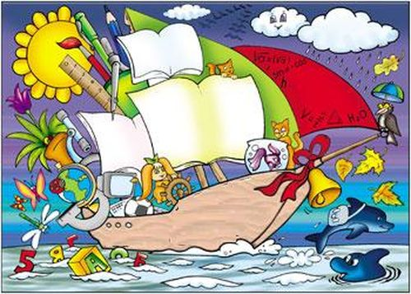
Урок русского языка во 2 «В». Тема: Способ проверки парных согласных на конце слова. 2009-2010 учебный год.

Slide 2
п о е з д к а
п о е з д
е з д а
к о з а
к о д

Slide 3
р о г а д о
д р о г а

Slide 4
Д РОЖКА
Д РОЖЕНЬКА
ПОД РОЖНИК
БЕЗД РОЖЬЕ

Slide 5
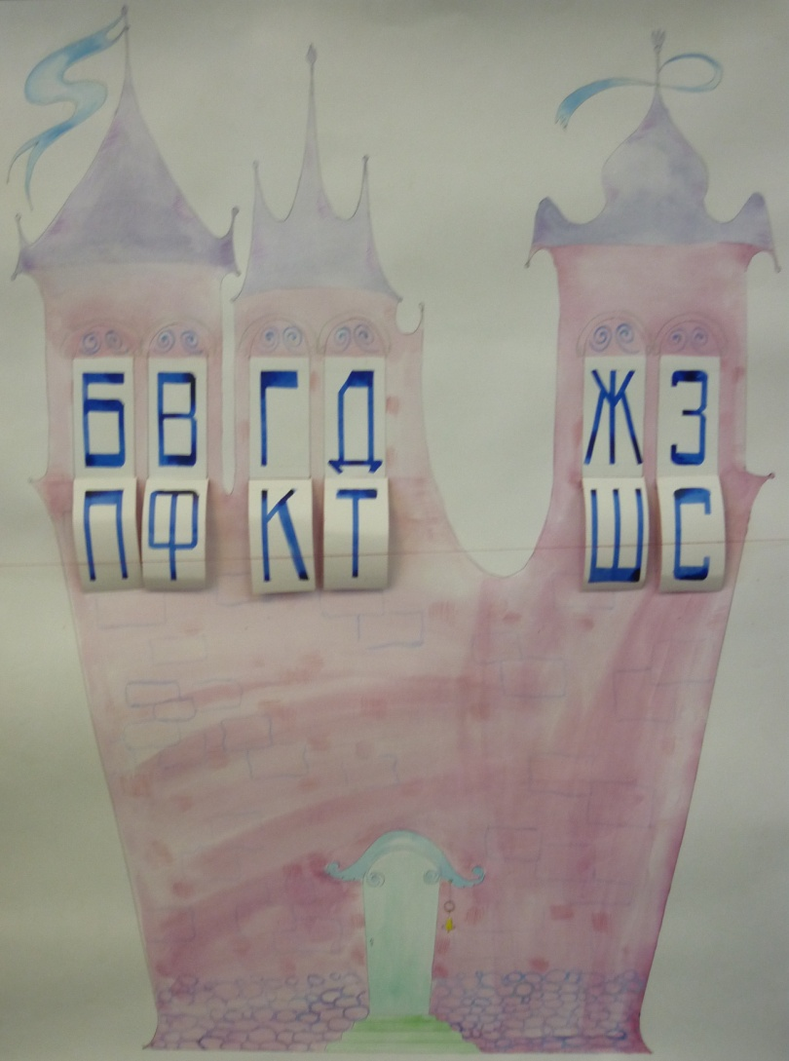
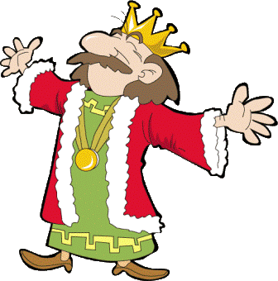
Королевство Азбуковедения

Slide 6
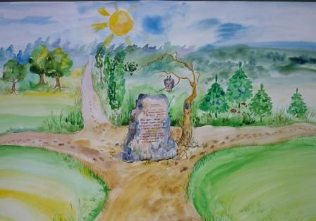

Slide 8
1) Лебедь,лебединая,лебёдушка.
2) Морж, моржиха.

Slide 9
Вот царь зверей могучий ле в А тут жира ф с длиннющей шеей. Ушастый ё ж . Чем не хорош? Ено т - красавец смотрит вниз, Там потянулась сладко ры с ь. Плывёт могучий бегемо т , Медве д ь над нерпою ревёт. И белый голу б ь там летает.

Slide 10
Смелых дороги ведут к победе.

Slide 11
http://chel.v-transport.ru/pdd36.html http://school20luvenga.moy.su/index/budushhim_pervoklassnikam/0-65 ttp://shkyclipart.ru/clipart/drawing/18874-deti-za-partoj.html http://massovki.ru/viewtopic.php?f=24&p=280034

